Slide 1

Luyện từ và câu

Slide 2



Tìm 2 – 3 từ ngữ:
Thảo luận nhóm 4
Có tiếng chăm
M: chăm sóc
Có tiếng thương
M: thương yêu

Slide 3
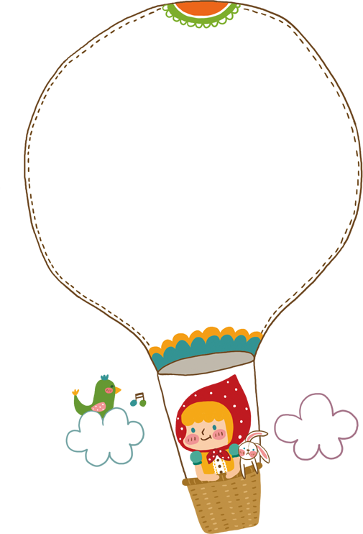
Cố gắng làm một việc gì đó để thu được kết quả cao.
Chăm sóc cây cối.
Có tiếng chăm
chăm chỉ
chăm bón

Slide 4
Động lòng thương xót trước tình cảnh khó khăn, éo le của ai đó.
Có tình cảm thương yêu, gắn bó.
Có tiếng thương
thương cảm
thương mến

Slide 5


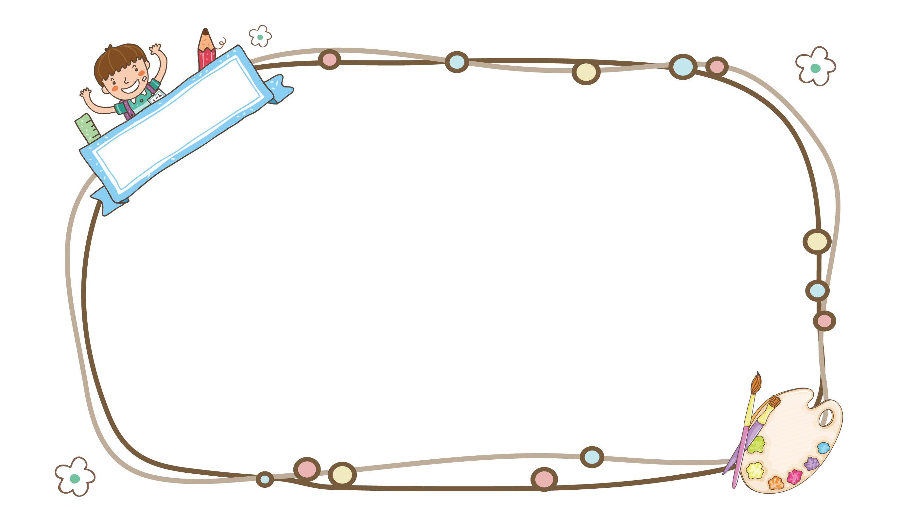
4a: Chọn ở mỗi nhóm 1 từ ngữ
để xếp thành câu.
ông bà
cha mẹ
con
cháu
ông bà
cha mẹ
con
cháu
chăm sóc
yêu quý
giúp đỡ
động viên
M: Ông bà chăm sóc cháu.

Slide 6


HS làm vở bài tập
+ Cha mẹ yêu quý con.
+ Cha mẹ yêu quý ông bà.
+ Con chăm sóc cha mẹ.
+ Con giúp đỡ cha mẹ.
+ Con giúp đỡ ông bà.

Slide 7
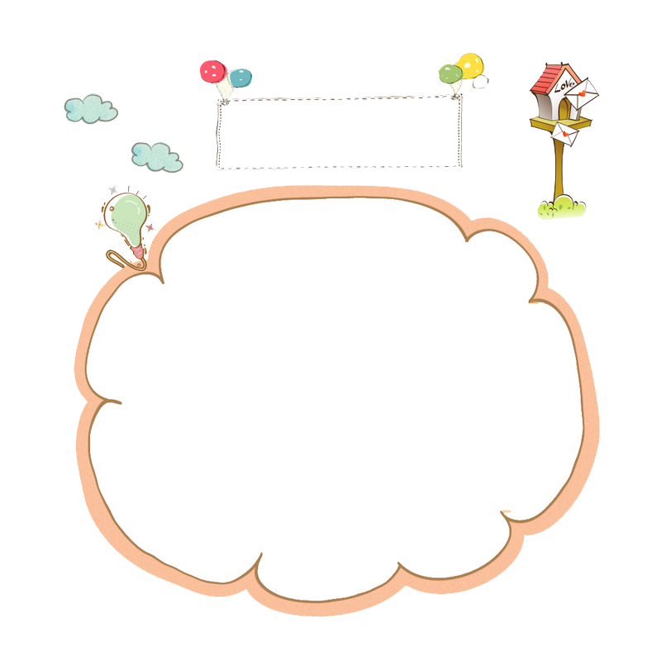
4b: Đặt 2-3 câu nói về tình cảm của các cháu đối với ông bà.
Gợi ý
thương yêu, yêu thương, yêu quý, kính yêu, thương nhớ,...
+ Em mong đến khi nghỉ hè để được về quê thăm ông bà. Em rất yêu quý ông bà em.
+ Bà em tuy đã mất, nhưng em vẫn nhớ thương về bà rất nhiều.

Slide 8
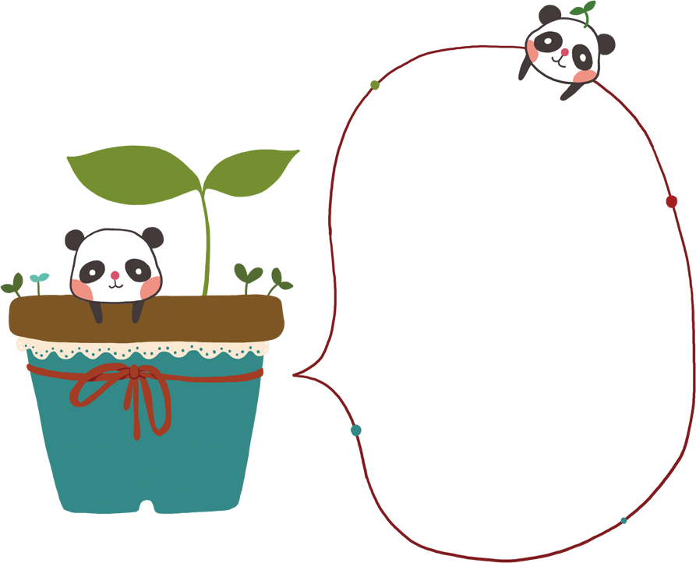
BYE

